Slide 1
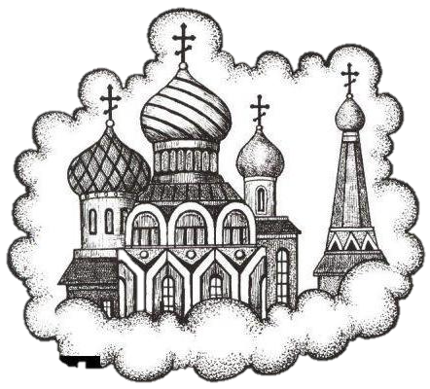
Тема:
Особенности храмового зодчества
Муниципальное бюджетное общеобразовательное учреждение
Садовская средняя общеобразовательная школа филиал с.Лозовое
с.Лозовое Тамбовского района Амурской области
МХК. 8 класс
Составила учитель русского языка и литературы
Ефимова Нина Васильевна

Slide 2
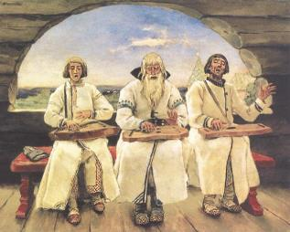
Проверка домашнего задания.
Тестирование по теме
«Героический эпос народов мира»

Slide 3
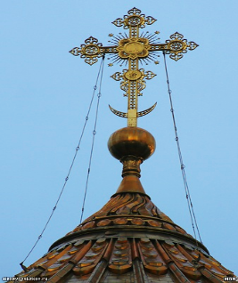
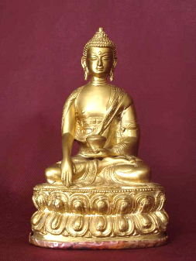
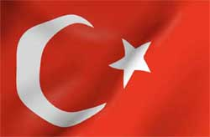
Религии мира
христианство
буддизм
ислам
ХРАМ

Slide 4
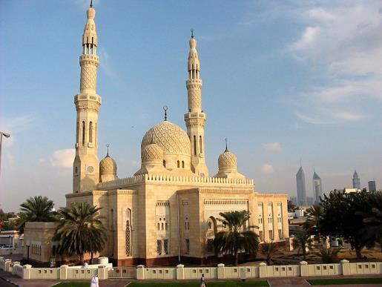
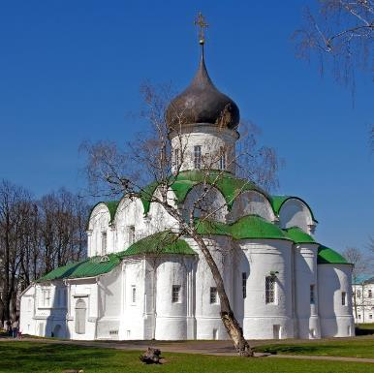
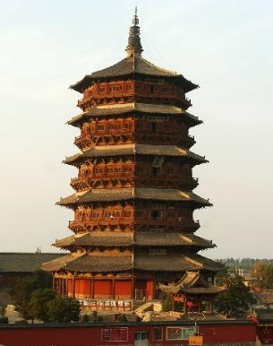
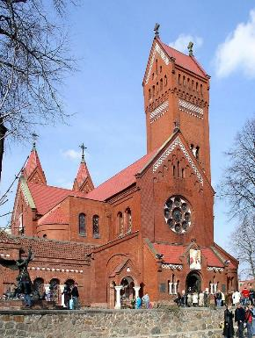
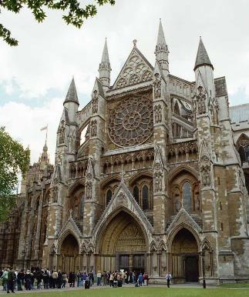
Храмам каждой мировой религии присущи оригинальная конструкция и свои определённые чер­ты.
Виды храмов
пагода
костёл
собор
мечеть
церковь
Исламская мечеть
Православный храм
Китайская пагода
Западноевропейский костёл
Готический собор

Slide 5
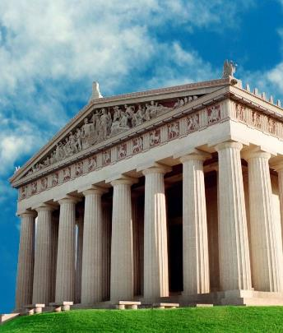
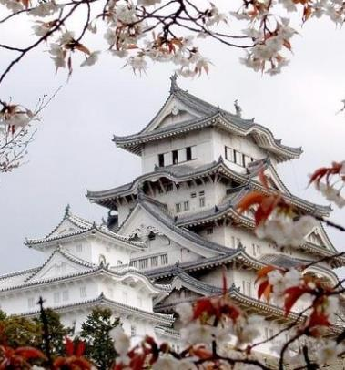
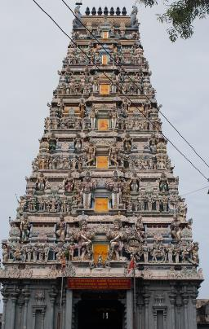
Человек увидев колоннаду Парфенона, скажет: «Это - Греция». При виде огромного сооружения, похожее на заострённую шапку, с резьбой и скульптурой, соотнесёт её с Инди­ей. А лёгкая постройка, из множества летящих крыш, напомнит о Япо­нии или Корее. В основе самобытности храмового зодчества лежат традиции народной архитектуры.
Парфенон. Греция
Японский храм
Индийский храм

Slide 6
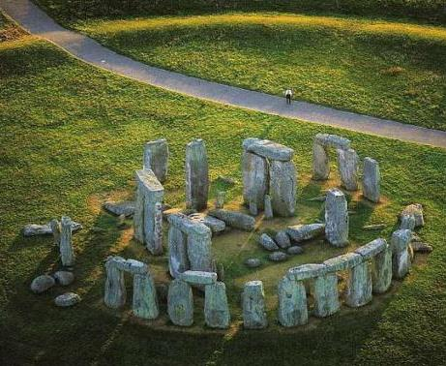
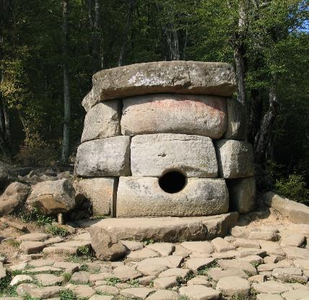
Очень часто храм называют моделью мира.
Ни одна мировая цивилизация не обходилась без храма. Даже в эпоху брон­зы и неолита рядом с человеческими жилищами возводились мощные каменные сооружения - дольмены и кромлехи, служащие местом куль­товых обрядов.
Древние кромлехи
Древние дольмены

Slide 7
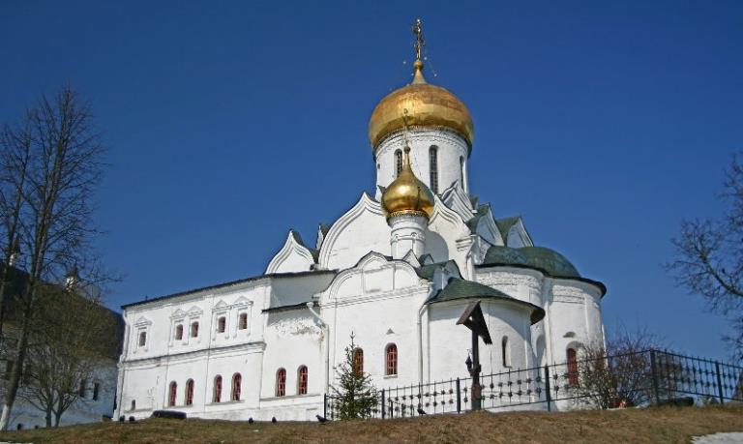
Христианский храм
Христианские храмы возникли не сразу. На протяжении первых трех ве­ков не было возможности возводить храмы. Верующие совершали богослужение, скрываясь глубоко под землёй. С IV века, с распространением христианства, начинается повсеме­стное строительство храмов.
Собор Рождества Богородицы в Саввино-Сторожевском монастыре

Slide 8
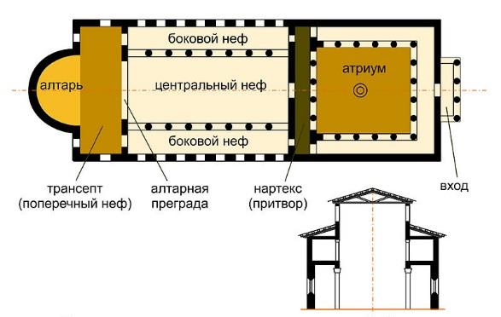
Базилика («царский дом») - основа христианского храма. Вытянутое здание, продольно разделённое внутри рядами колонн на 3-5 частей (нефы). На востоке примыкала полукруглая ниша – апсида с алтарём – священной частью храма. Характерную черту подобных храмов составляют деревянные балочные перекрытия.
План и конструкция христианского храма

Slide 9
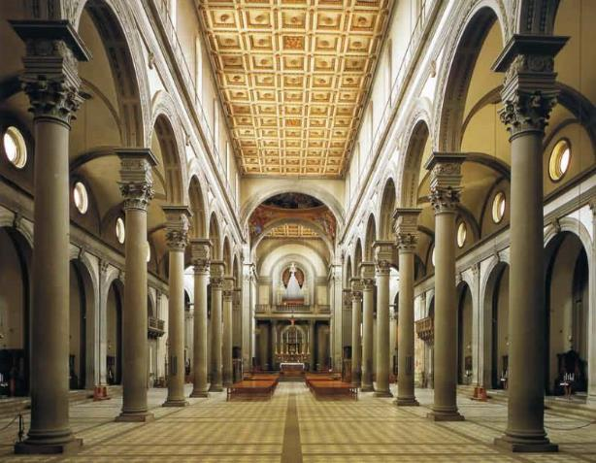
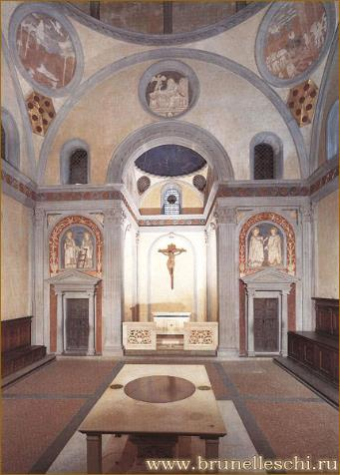
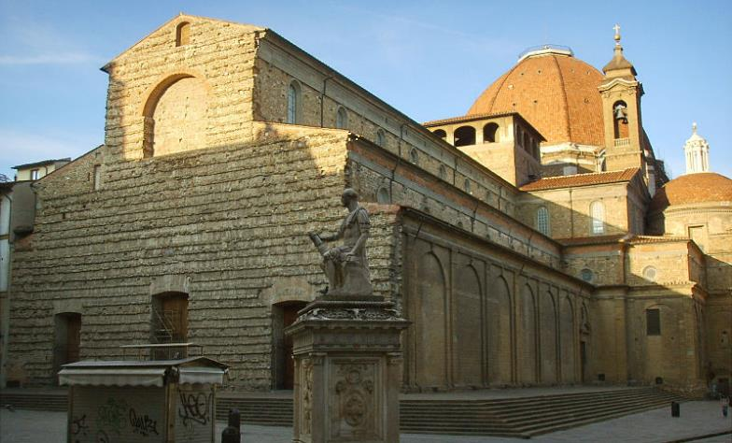
Внешний облик базилики скуп и строг, поражает суровой гладкостью мощных стен, прорезанных редкими окна­ми, отсутствием декоративных деталей наружных стен храма. Однако внутреннее их убранство отличалось осо­бой пышностью и великолепием. Такой тип храма стал принадлежностью като­лического христианства
Алтарь
Брунеллески. Церковь Сан Лоренцо. 1421-1469г. Флоренция.

Slide 10
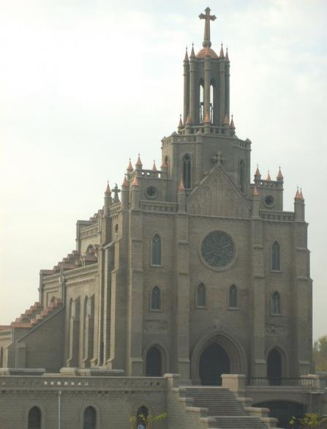
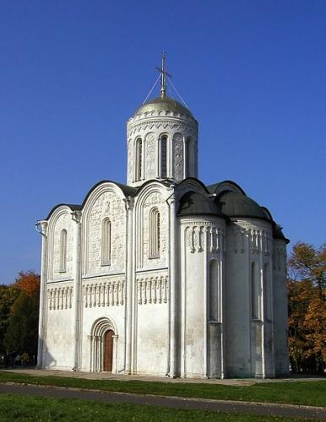
Католический христианский храм
Православный христианский храм

Slide 11
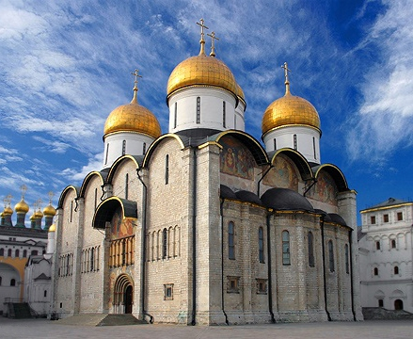
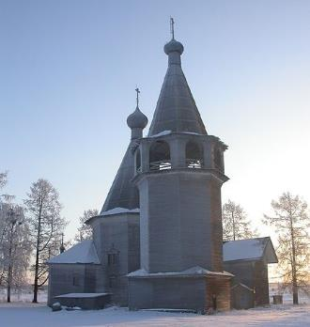
Виды храмов на Руси
Крестово-
купольный
Шатровый
(с восьмигранным острием)
Успенский собор Московского Кремля. 1479г.
Богоявленская церковь. Погост (Ошевенское). 1787г.

Slide 12
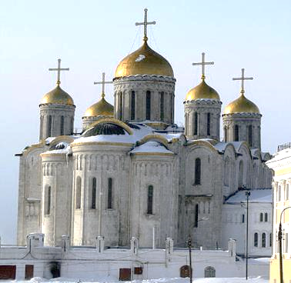
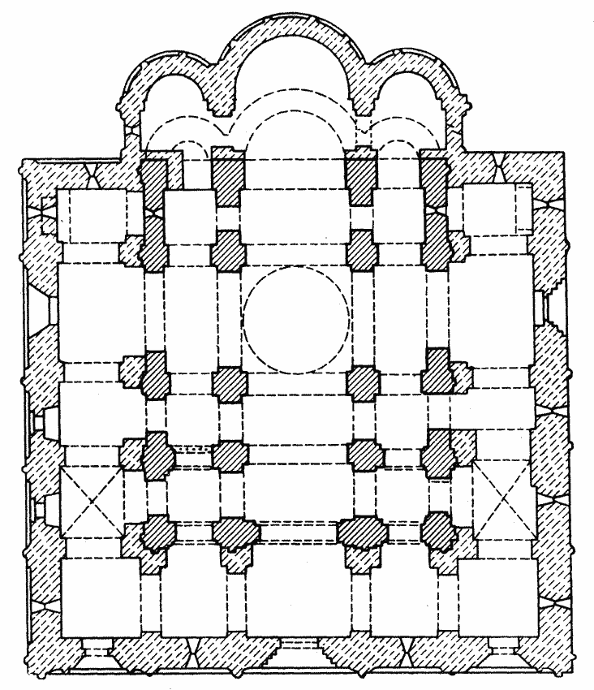
На Руси распространен крестово-купольный тип храма, имеющий в плане форму креста и завершённый в центре купо­лом. Такой храм – символ христианского православия.
Внешне храм напоминает очертание корабля, рассекающего волны житейского моря, несущегося в вечность...
План
Успенский собор. Владимир. 1186-1189гг.

Slide 13
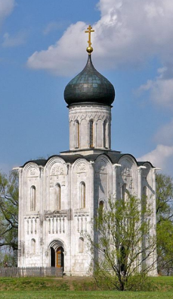
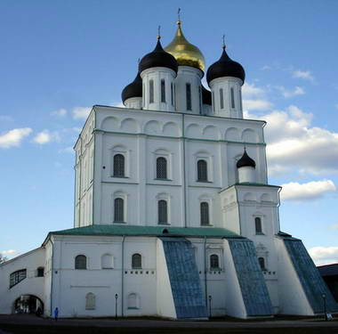
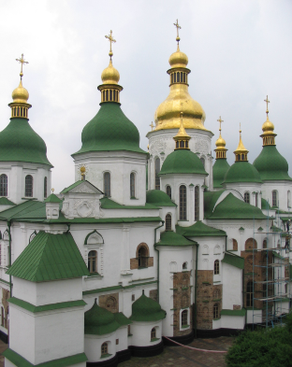
Строго символично количество вен­чающих куполов храма:
1 глава – Единый Бог,
3 главы – Свя­тая Троица,
5 глав – Христос и четыре евангелиста,
7 глав – семь священных таинств Церкви,
9 глав – по числу ангельских чинов,
13 глав – Христос и двенадцать апостолов.
Церковь Покрова
на Нерли. 1158г.
Свято-Троицкий собор
в Пскове. 1682-1699гг.
Собо́р Свято́й Софи́и
в Киеве. 1011г.

Slide 14
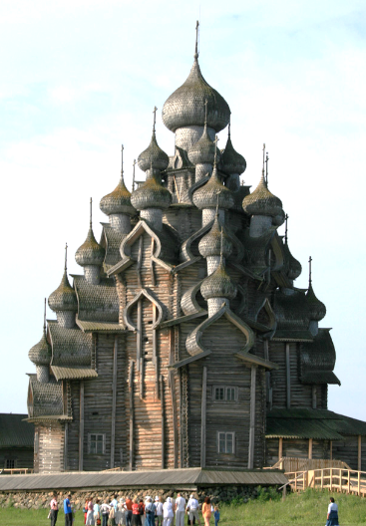
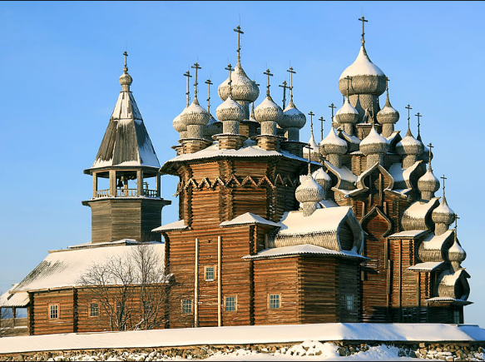
Чис­ло глав могло доходить и до тридцати. Преображенская церковь Кижского погоста в Карелии имеет 22 главы, а общее количество глав трёх основных соборов в Кижах составляет 33 и соответствует числу лет земной жизни Иисуса Христа.
Преображенская церковь
Кижского погоста. 1714г.

Slide 15
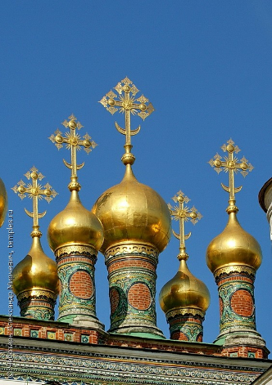
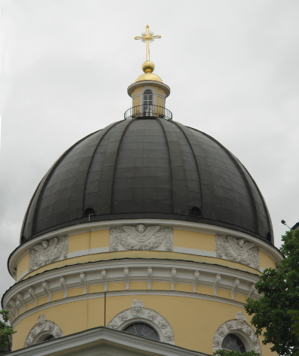
Форма купола также имеет символический смысл.
Древняя шлемовидная форма купола напоминала о доблестных воинах и богаты­рях - защитниках Отечества.
Луковичная символизировала пламя све­чи.

Slide 16
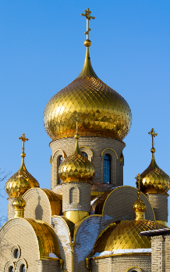
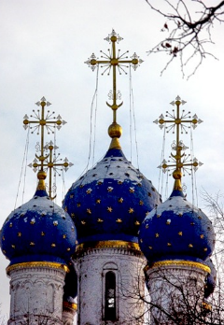
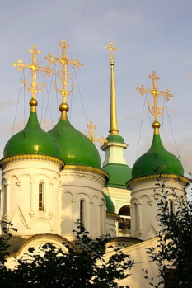
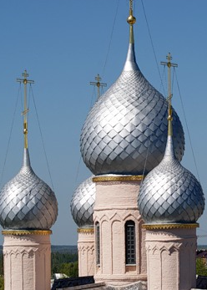
Знаменателен цвет купола.
Золотые купола – символ небесной славы.
Синие купола со звёздами – напоминают о
рождении Христа от Девы Марии.
Зелёные купо­ла – цвет Святого Духа.
Зеленые или Серебряные купола –
посвящение святым.

Slide 17
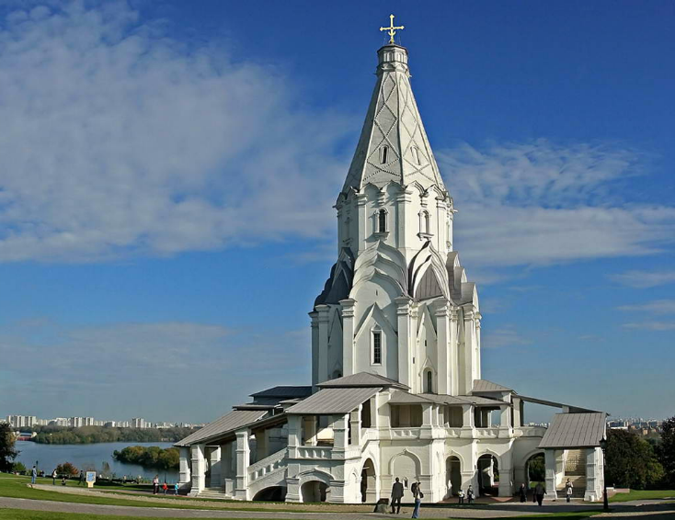
С XVII века на Руси стали возводить шатровые храмы с восьмигран­ным остроконечным завершением.
Церковь Вознесения Господня в Коломенском. 1528-1532гг. Москва

Slide 18
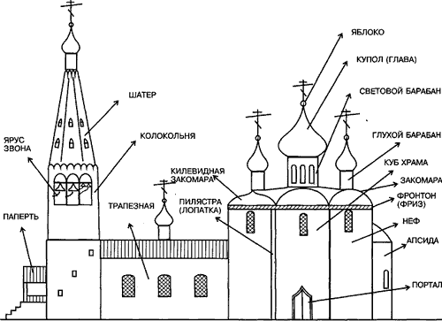
Над входом в храм, а иногда рядом с ним строилась колокольня или звонница.
Крестово-купольный храм

Slide 19
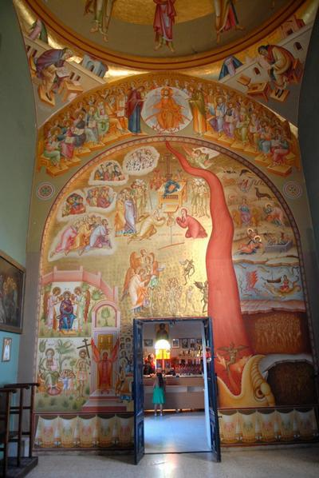
Притвор – начальная ступень духовной жизни че­ловека.
Раньше здесь находились христиане, отлучённые за тяжкие гре­хи от Святого Причастия.
Они смиренно просили входящих помолиться за них с надеждой на милость Божию.

Slide 20
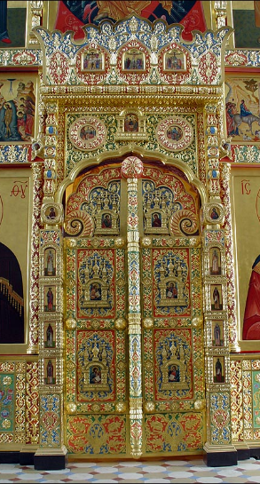
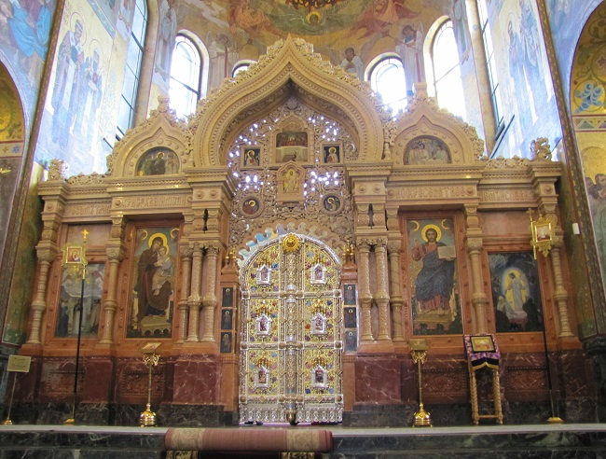
Взор устремляется вперёд, к царским вратам, распахнутым во время богослужения. В их освещенном проёме вы видите образ Спасителя, обла­чённого в белые, сверкающие одежды.

Slide 21
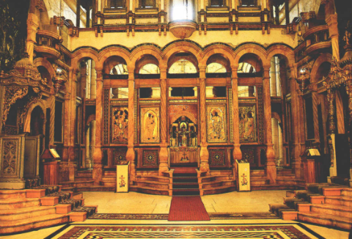
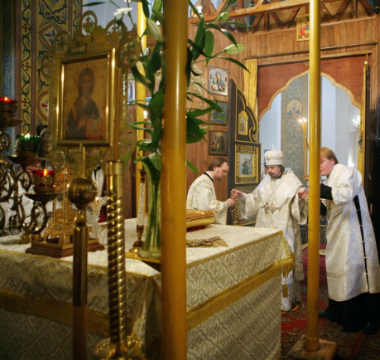
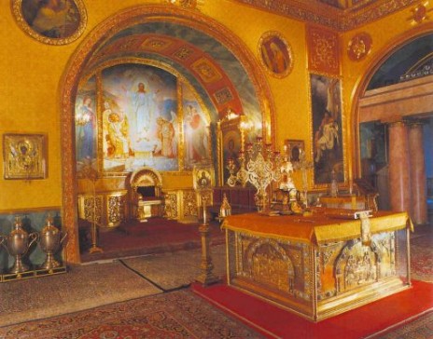
Главная часть храма - алтарь, там на престоле находятся свя­тые реликвии.

Slide 22
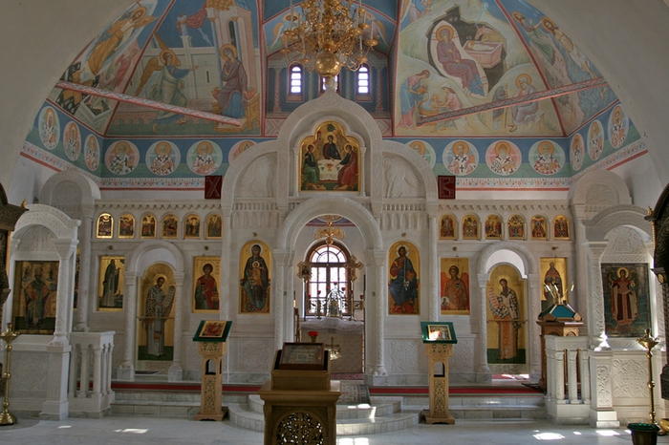
От средней части храма алтарь отделяется иконостасом. Возвышение, на котором находятся алтарь и иконостас, выступает вперёд, в среднюю часть храма - солея.
Иконостас

Slide 23
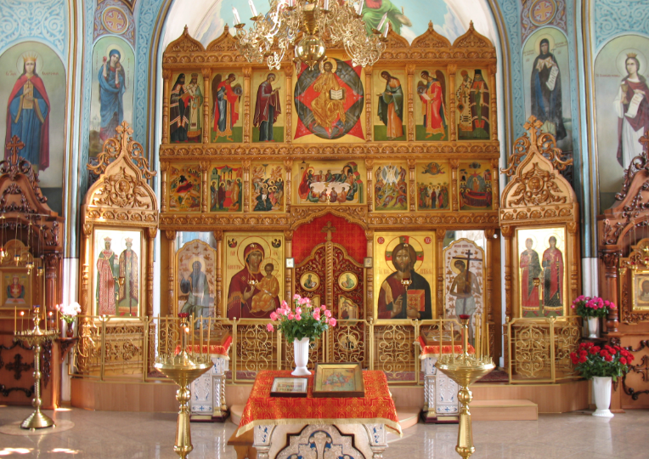
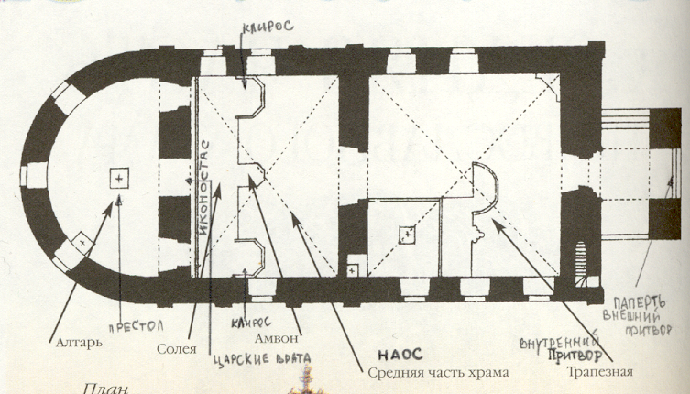
В середине солеи находится амвон - место, откуда священник произносит проповедь. По краям солеи – клиросы, места для чтецов и хора. Иногда в одном храме бывает несколь­ко алтарей, называемых приделами.

Slide 24
Закрепление материала.
Назовите виды храмов разных стран.
Как часто называют храм?
Где совершались богослужения, когда не было храмов?
Назвать внешние части христианского храма.
Какой тип храмов существуют на Руси?
Какой смысл имеет количество куполов храма?
Назвать храм с наибольшим количеством куполов.
Что означает цвет куполов?
Назвать внутренние части храма.
Что обязательно находится около храма?

Slide 25
Литература.
Учебник «Мировая художественная культура». 7-9 классы: Базовый уровень. Г.И.Данилова. Москва. Дрофа. 2010 год.
Мир художественной культуры (поурочное планирование), 8 класс. Н.Н.Куцман. Волгоград. Корифей. 2009 год.
http://hramkgu.ru/publ/chitaem_ikonu/tipy_russkikh_khramov/7-1-0-176
http://ukhtoma.ru/history11.htm
Википедия – https://ru.wikipedia.org/wiki/%D0%9A%D1%80%D0%B5%D1%81%D1%82%D0%BE%D0%B2%D0%BE-%D0%BA%D1%83%D0%BF%D0%BE%D0%BB%D1%8C%D0%BD%D1%8B%D0%B5_%D1%85%D1%80%D0%B0%D0%BC%D1%8B_%D0%94%D1%80%D0%B5%D0%B2%D0%BD%D0%B5%D0%B9_%D0%A0%D1%83%D1%81%D0%B8

